Slide 1
Неделя МО иностранных языков 2013-2014 учебный год

Slide 2
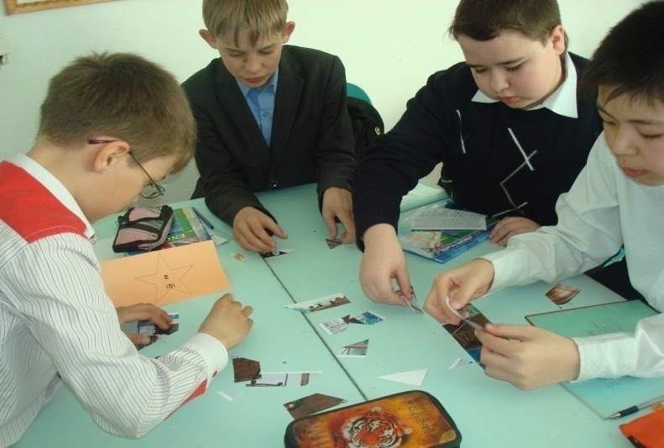
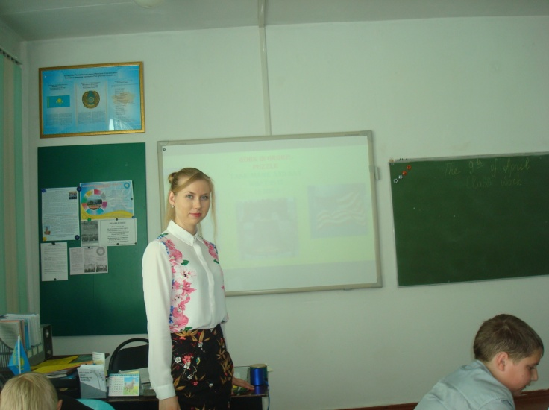
Открытый урок по английскому языку “American Symbols”
Учитель: Расходникова А. В.

Slide 3
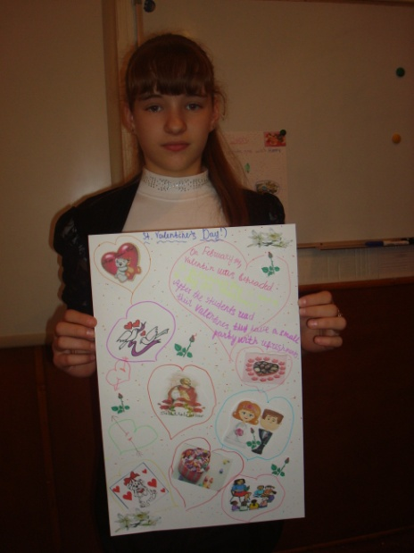
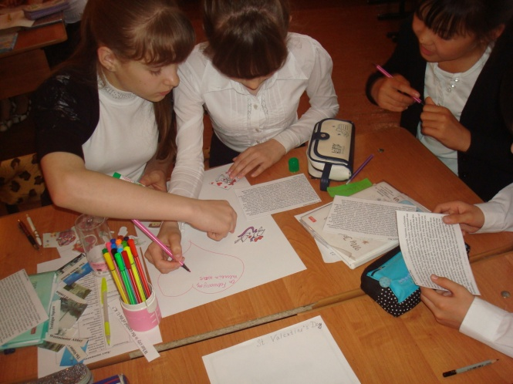
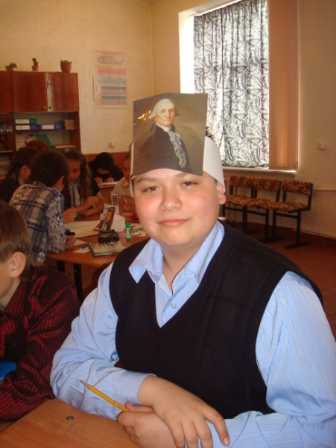
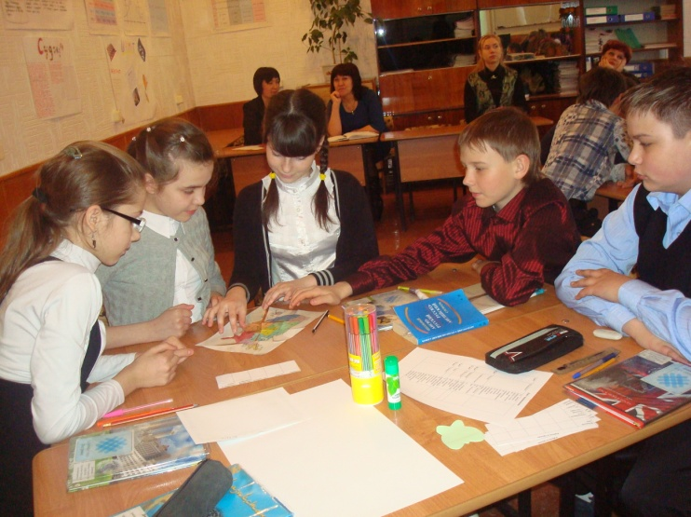
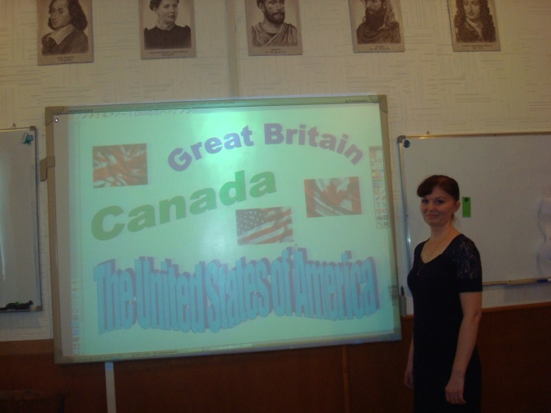
Открытый урок по английскому языку “Great Britain, the USA, Canada”
Учитель: Фатеева О. Л.

Slide 4
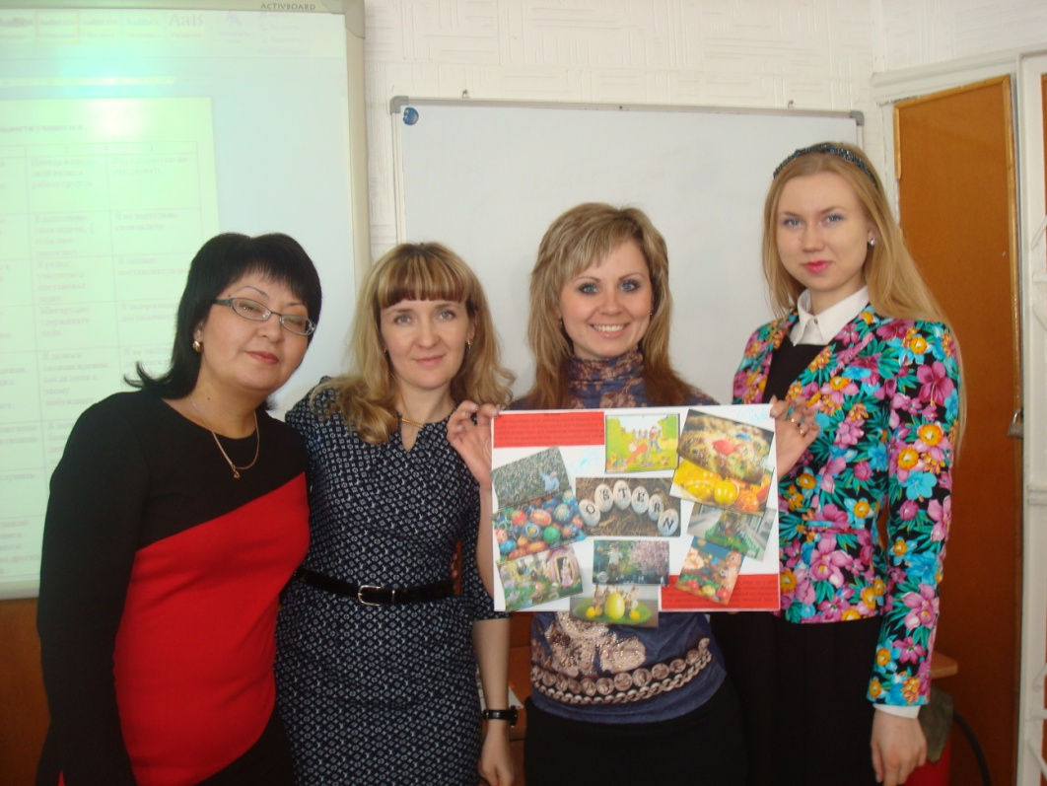
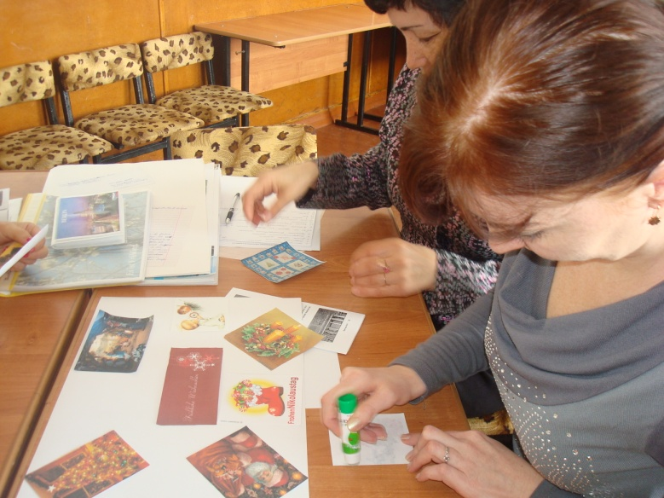
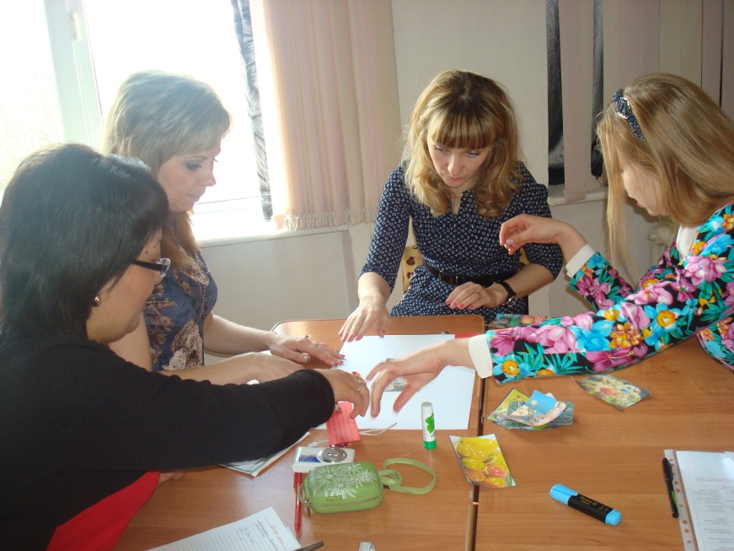
Мастер - класс «Организация проектной деятельности на уроках немецкого языка»
Учитель: Хихлова Д. А.

Slide 5
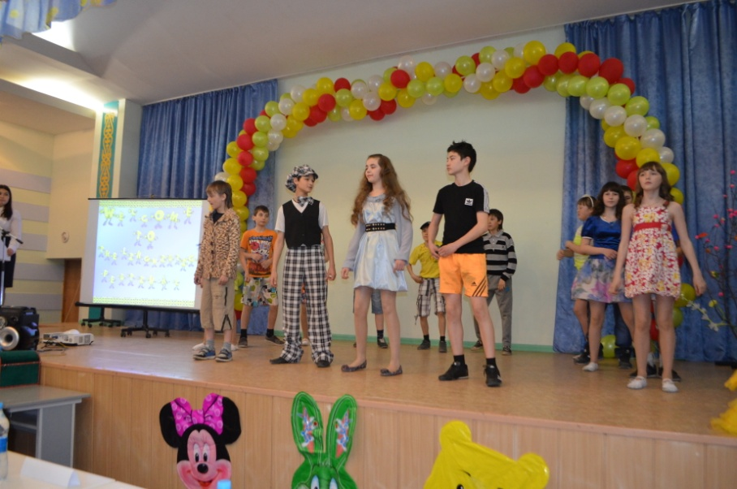
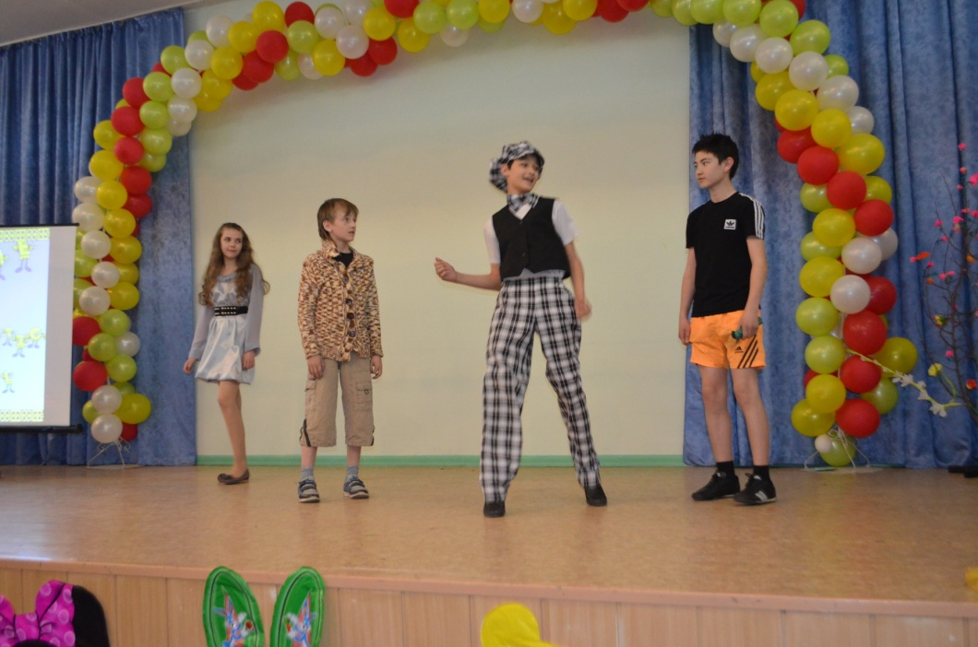
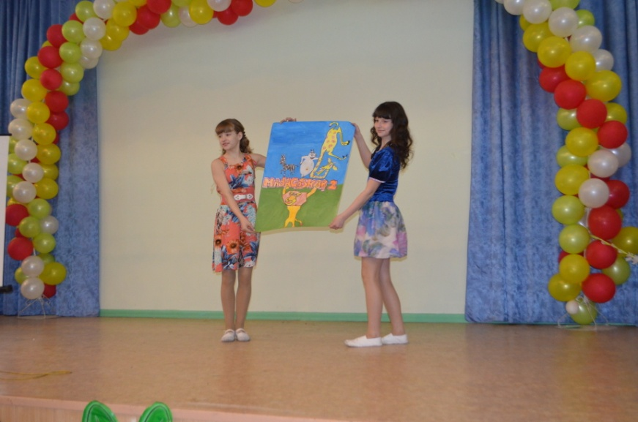
Участие в лингвистическом фестивале – 2014 «Мир вокруг нас»
Учитель: Расходникова А. В.

